Slide 1
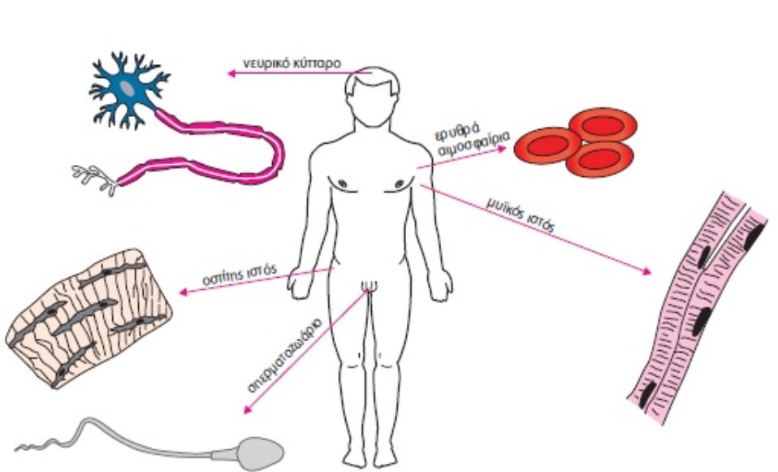
1.3 Η οργάνωση των πολυκύτταρων οργανισμών

Slide 2
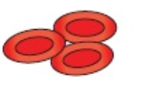
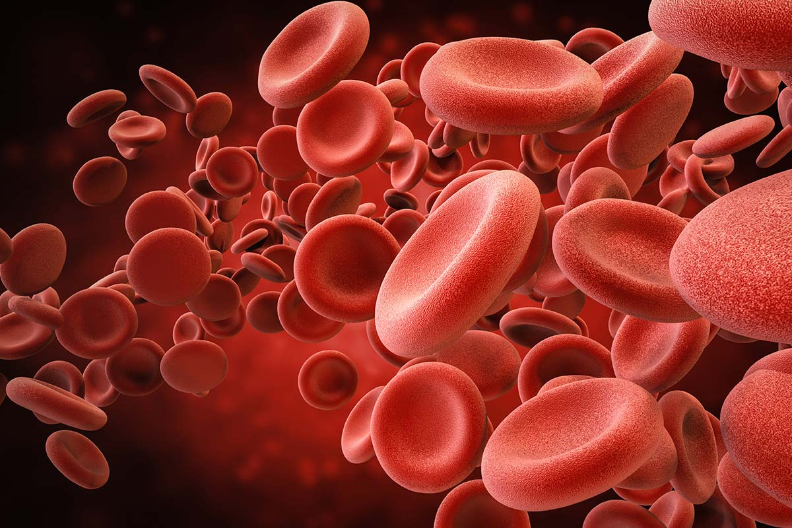
Σε έναν πολυκύτταρο οργανισμό υπάρχουν :
κύτταρα που μοιάζουν μεταξύ τους , δηλαδή έχουν παρόμοιο σχήμα και μέγεθος και επιτελούν τις ίδιες λειτουργίες
Παράδειγμα
Κύτταρα - Ερυθρά αιμοσφαίρια, όλα έχουν σχήμα κυκλικού δίσκου και μεταφέρουν το οξυγόνο
Κύτταρα - Ερυθρά αιμοσφαίρια

Slide 3
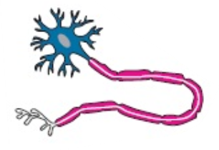
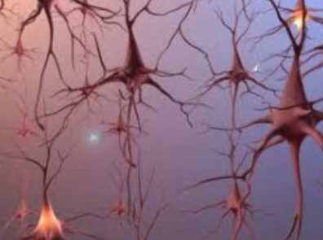
Σε έναν πολυκύτταρο οργανισμό υπάρχουν :
κύτταρα που μοιάζουν μεταξύ τους :
Παράδειγμα
Τα νευρικά κύτταρα, όλα έχουν παρόμοιο σχήμα και μεταφέρουν μηνύματα από ένα σημείο του σώματος σε ένα άλλο.
Νευρικά κύτταρα

Slide 4
Σε έναν πολυκύτταρο οργανισμό υπάρχουν :
κύτταρα που μοιάζουν μεταξύ τους :
Παράδειγμα
Τα μυϊκά κύτταρα, όλα έχουν παρόμοιο σχήμα και βοηθούν στη κίνηση
Μυϊκά κύτταρα

Slide 5
Σε έναν πολυκύτταρο οργανισμό υπάρχουν :
και κύτταρα που διαφέρουν μεταξύ τους στο μέγεθος, στο σχήμα, αλλά και στις λειτουργίες που επιτελούν.

Slide 6
ΙΣΤΟΣ
Κύτταρα που έχουν παρόμοια μορφή και λειτουργία συνήθως συνδέονται και φτιάχνουν έναν ιστό.
Παράδειγμα
Τα μυικά κύτταρα, συνδέονται και φτιάχνουν τον μυϊκό ιστό
Μυϊκά κύτταρα, που αποτελούν μυϊκό ιστό

Slide 7
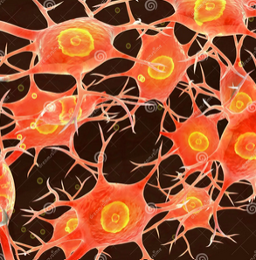
ΙΣΤΟΣ
Κύτταρα που έχουν παρόμοια μορφή και λειτουργία συνήθως συνδέονται και φτιάχνουν έναν ιστό.
Παράδειγμα
Τα νευρικά κύτταρα, συνδέονται και φτιάχνουν τον νευρικό ιστό
Νευρικά κύτταρα, που αποτελούν νευρικό ιστό

Slide 8
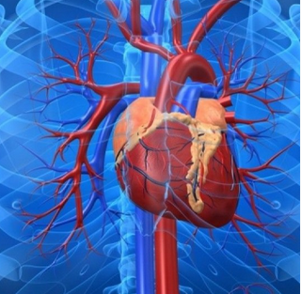
ΟΡΓΑΝΑ
Διάφοροι ιστοί συνεργάζονται και δημιουργούν τα όργανα
Παράδειγμα
Η καρδιά είναι ένα όργανο, αποτελείται κυρίως από μυϊκό αλλά και νευρικό ιστό

Slide 9
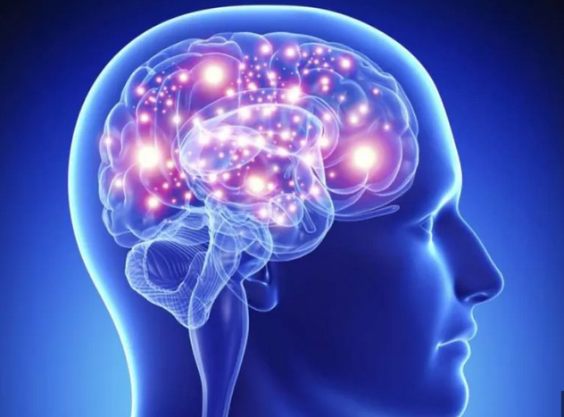
ΟΡΓΑΝΑ
Διάφοροι ιστοί συνεργάζονται και δημιουργούν τα όργανα.
Παράδειγμα
Ο εγκέφαλος είναι ένα όργανο, που αποτελείται κυρίως από νευρικό ιστό.

Slide 10
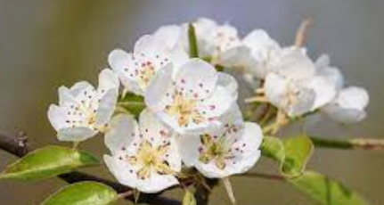
ΟΡΓΑΝΑ
Διάφοροι ιστοί συνεργάζονται και δημιουργούν τα όργανα
Παράδειγμα
Όργανα των φυτών είναι τα φύλλα, τα άνθη κτλ

Slide 11
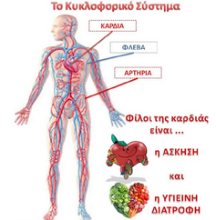
ΣΥΣΤΗΜΑΤΑ ΟΡΓΑΝΩΝ
Τα διάφορα όργανα που συνεργάζονται μεταξύ τους, για την πραγματοποίηση μιας συγκεκριμένης λειτουργίας αποτελούν ένα σύστημα οργάνων.
Παράδειγμα
Σε ένα ζωικό οργανισμό, το κυκλοφορικό σύστημα, αποτελείται από την καρδιά, τις αρτηρίες και τις φλέβες.
Το κυκλοφορικό σύστημα εξασφαλίζει την κυκλοφορία (μεταφορά) του αίματος σε όλο το σώμα.

Slide 12
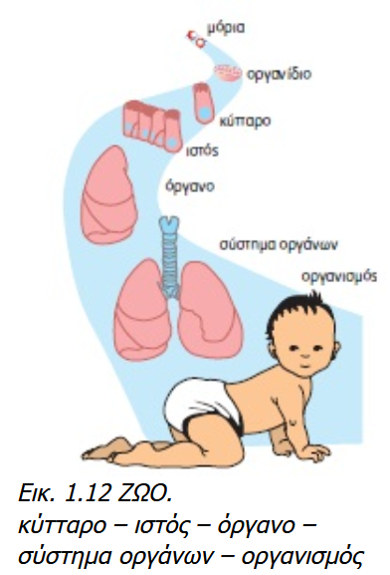
Η οργάνωση στους ζωικούς οργανισμούς (= ζώα )
Ένας ζωικός πολυκύτταρος οργανισμός αποτελείται από διάφορα συστήματα οργάνων (π.χ. κυκλοφορικό, αναπνευστικό, νευρικό κτλ.), τα οποία συνεργάζονται και λειτουργούν συντονισμένα.
Η οργάνωση σε ένα ζωικό οργανισμό (=ζώο) είναι:
Κύτταρα
(π.χ. μυϊκό κύτταρο)
ιστός
(π.χ. μυϊκός ιστός)
όργανο
(π.χ. καρδιά)
σύστημα οργάνων
(π.χ. κυκλοφορικό σύστημα)
Ζωικός οργανισμός
(π.χ. άνθρωπος)

Slide 13
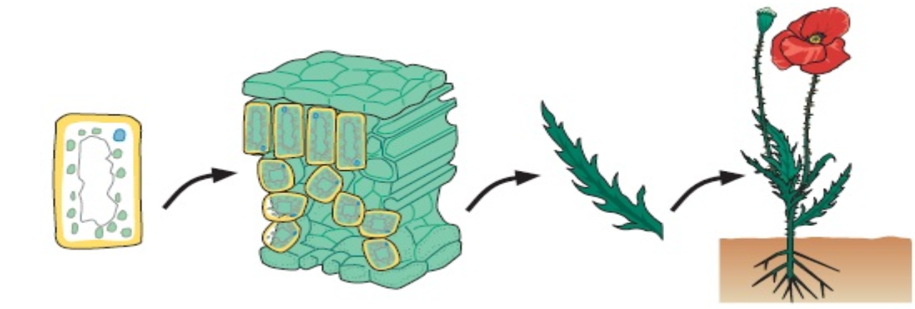
Η οργάνωση στους φυτικούς οργανισμούς (= φυτά )
Στα φυτά συναντάμε απλούστερη οργάνωση. Τα φυτά δεν διαθέτουν συστήματα οργάνων
Η οργάνωση σε ένα φυτικό οργανισμό (=φυτό) είναι:
Κύτταρα
ιστός
όργανο
Φυτικός οργανισμός
οργανισμός
ιστός
όργανο
Κύτταρο

Slide 14
Πολυκύτταροι οργανισμοί
Το κύτταρο που υπάρχει μέσα σε ένα πολυκύτταρο οργανισμό:
Επιτελεί μία ορισμένη λειτουργία (π.χ. το νευρικό κύτταρο μεταφέρει πληροφορίες).
Συνεργάζεται με τα άλλα κύτταρα του οργανισμού, για να επιβιώσει ο οργανισμός, άρα να επιβιώσει και το ίδιο.
Άρα το κύτταρο ενός πολυκύτταρου οργανισμού, δεν μπορεί να επιβιώσει μόνο του, έξω από τον πολυκύτταρο οργανισμό.
πολυκύτταροι οργανισμοί

Slide 15
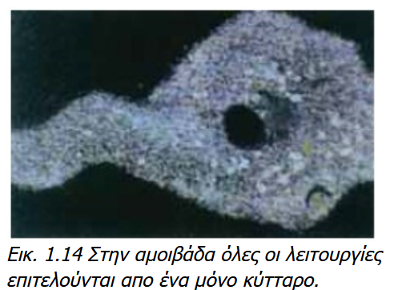
Μονοκύτταροι οργανισμοί
Το ένα και μοναδικό κύτταρο , σε ένα μονοκύτταρο οργανισμό, επιτελεί όλες τις απαραίτητες για την επιβίωσή του λειτουργίες.
μονοκύτταρος οργανισμός

